Slide 1

도입 · 핵심 설명 안에서
가게 일 하나에
AI를 써보는 시간
오늘은 답글 하나부터
함께 만들어 봅니다.
처음이셔도 괜찮아요.
준비된 가게 이야기로 연습해요.
수업용 가상 장면
© 2026 이상은 AIHOMPY.com
01 / 19
Notes:
선택 응답 안내 3분 뒤 사전 확인 5분을 먼저 합니다. 시험·합격용이 아니며 구술·밑줄·받아쓰기도 가능합니다. 사전 답을 해설하지 않습니다. 이후 핵심 설명 5분에서 필요한 장만 짚습니다. “배워도 어디에 쓸지 모르겠다는 생각이 드실 수 있어요. 오늘은 손님에게 쓸 답글부터 만들어 볼게요. 빠르게 누르는 것보다, 내 가게에 맞는 말인지 알아보는 게 중요합니다.” 손님 응대 중 답글이 막힌 경험을 손들기로 짧게 묻습니다. 공개 발언을 강요하지 않습니다.
원고: 사장님 WOW v1.5. 기존 가상 삽화와 편집 디자인을 유지했습니다.

Slide 2
도입 · 핵심 설명 안에서
오늘 가져갈 네 가지
01
02
03
04
손님 답글
업종 메모
가게 안내
업무 카드
후기에서 확인한 말
아는 것과 모르는 것
지금 가능한 약속
다시 할 일의 순서
© 2026 이상은 AIHOMPY.com
02 / 19
Notes:
“첫 시간에 읽은 후기를 안내문으로 바꾸고, 다음에도 쓰는 방법까지 정해 봅니다.” 1강 카페·미용실과 2강 반찬가게는 서로 다른 예시임을 예고합니다. 산출물은 완성 초안이며 실제 게시 완료가 아닙니다.
원고: 사장님 WOW v1.5. 기존 가상 삽화와 편집 디자인을 유지했습니다.

Slide 3
도입 · 핵심 설명 안에서
AI가 쓴 글, 사장님이 확인해요
AI가 도울 일
사장님이 확인할 일
첫 문장 쓰기
긴 글 짧게 정리하기
우리 가게 사실인가요?
실제로 해줄 수 있나요?
그럴듯한 답에도 틀린 내용이 섞일 수 있어요.
© 2026 이상은 AIHOMPY.com
03 / 19
Notes:
“AI는 우리가 적은 내용으로 글을 만드는 도우미예요. 우리 가게 사정을 모두 알지는 못합니다.” ‘다음 방문은 무료로 해드릴게요’라는 문장을 읽고, 정한 적 없는 혜택이라면 어떻게 할지 묻습니다. 기대 답은 문장을 빼거나 실제 가능한 내용으로 고치기입니다. 옳고 그름은 말투가 아니라 사실을 근거로 확인합니다.
원고: 사장님 WOW v1.5. 기존 가상 삽화와 편집 디자인을 유지했습니다.

Slide 4
도입 · 핵심 설명 안에서
내 가게 자료가 없어도 시작해요
준비된 예시
내 가게 자료
가상 카페나 미용실로
방법부터 익혀요.
직접 확인한 내용으로
바꿔 적어요.
다른 가게의 서비스나 가격을 우리 가게 약속으로 쓰지 않아요.
© 2026 이상은 AIHOMPY.com
04 / 19
Notes:
“예시의 가게와 내 가게는 달라요. 이름만 바꾸고 바로 게시하지 않습니다.” 카페·미용실에서 3강을 이을지, 2강 반찬가게의 의견 묻기 연습을 이을지 하나를 고릅니다. 강사는 업종을 임의로 선택하지 않습니다.
원고: 사장님 WOW v1.5. 기존 가상 삽화와 편집 디자인을 유지했습니다.

Slide 5
도입 · 핵심 설명 안에서
손님 정보는 빼고 적어요
이름, 전화번호, 주문번호는 지워요.
“김○○ 고객님, 010…” 대신
“손님 한 분이 기다림을 말씀하셨어요.”
비밀번호와 결제 정보는 강사에게도 보여주지 않아요.
© 2026 이상은 AIHOMPY.com
05 / 19
Notes:
가상 예시만 화면에 띄웁니다. 실제 개인정보가 보이면 투사를 멈추고 입력 전 삭제를 돕습니다. AI에 이미 보냈다면 해당 서비스의 삭제 기능과 기관의 개인정보 대응 절차를 확인합니다. 완전 삭제를 보장하지 않습니다.
원고: 사장님 WOW v1.5. 기존 가상 삽화와 편집 디자인을 유지했습니다.

Slide 6
1강 · 시범 5분 안에서
실습북과 AI, 두 화면을 오가요
01
02
03
04
실습북
사용하는 AI
AI 답변
실습북
보낼 글을 복사해요.
붙여넣고 보내요.
답변을 복사해요.
돌아와 붙여넣어요.
답변은 실습북에 저절로 들어오지 않아요.
© 2026 이상은 AIHOMPY.com
06 / 19
Notes:
강사 기기에서 실제 수업 환경으로 시범을 보입니다. “여기가 실습북입니다. 보낼 글을 복사했어요. 이제 AI의 글 쓰는 칸에 붙이고 보냅니다. 답변이 오면 답변을 복사하고, 탭 목록에서 ‘사장님 WOW · 4시간’을 찾아 돌아옵니다.” 앱이 열리는 경우 앱 전환으로 돌아오는 모습을 별도로 보여 줍니다. 특정 아이콘 위치를 모든 기기에서 같다고 말하지 않습니다.
원고: 사장님 WOW v1.5. 기존 가상 삽화와 편집 디자인을 유지했습니다.

Slide 7
도입 · 핵심 설명 안에서
오늘의 시간표
도입·사전 확인 20분
후기와 답글 55분
휴식 10분
준비된 자료 읽기 40분
휴식 10분
손님용 글 하나 40분
카드·파일 찾기 40분
확인·보관·다음 활용 25분
총 4시간. 중간에 놓친 화면은 함께 다시 찾을 수 있어요.
© 2026 이상은 AIHOMPY.com
07 / 19
Notes:
“천천히 따라오셔도 됩니다. 막히면 지금 보이는 화면을 알려 주세요.” 휴식을 두 번 모두 확보합니다. 마지막 보관 시간은 앞 실습이 길어져도 지킵니다. 도움을 청하는 방식을 정합니다. 예: 손들기 또는 옆의 도움 요청 메모 보여주기.
원고: 사장님 WOW v1.5. 기존 가상 삽화와 편집 디자인을 유지했습니다.

Slide 8
도입 · 화면 준비 7분 안에서
첫 화면부터 함께 찾아요
실습북에서 1강을 열어요.
준비된 가게 예시를 골라요.
지금 보고 있는 화면이
실습북인지 AI인지 말해볼까요?
로그인이 막히면 예시로 먼저 연습할 수 있어요.
© 2026 이상은 AIHOMPY.com
08 / 19
Notes:
화면 준비 7분 안에 1강 진입과 화면 구분을 확인합니다. 여유가 있는 학습자는 보낼 글 복사와 돌아오기까지 해봅니다. 모두에게 AI 왕복 완료를 요구하지 않습니다. 계정 문제는 별도 지원 대상으로 남기고 예시 또는 직접 쓰기 경로로 계속합니다. 이후 1강 55분에 실제 실행·검토를 포함합니다.
원고: 사장님 WOW v1.5. 기존 가상 삽화와 편집 디자인을 유지했습니다.

Slide 9
1강 시작 · 강의 시간 안에서
답글과 후기 근거
먼저 손님 답글 하나를 써요.
그다음 후기들을 함께 읽어요.
“기다림이 아쉬웠다”는 말은
어느 후기에 있나요?
없는 말이라면 분석 문장을 고쳐요.
© 2026 이상은 AIHOMPY.com
09 / 19
Notes:
시범 5분, 답글 만들기 15분, 수정 10분, 후기 정리·근거 15분, 확인할 일·보관 10분입니다. 처음부터 많은 후기를 받지 않습니다. 분석을 바꾸면 근거 선택을 다시 하는 이유를 알려 줍니다. “말을 바꿨으니, 그 말을 뒷받침하는 후기도 다시 볼게요.”
원고: 사장님 WOW v1.5. 기존 가상 삽화와 편집 디자인을 유지했습니다.

Slide 10
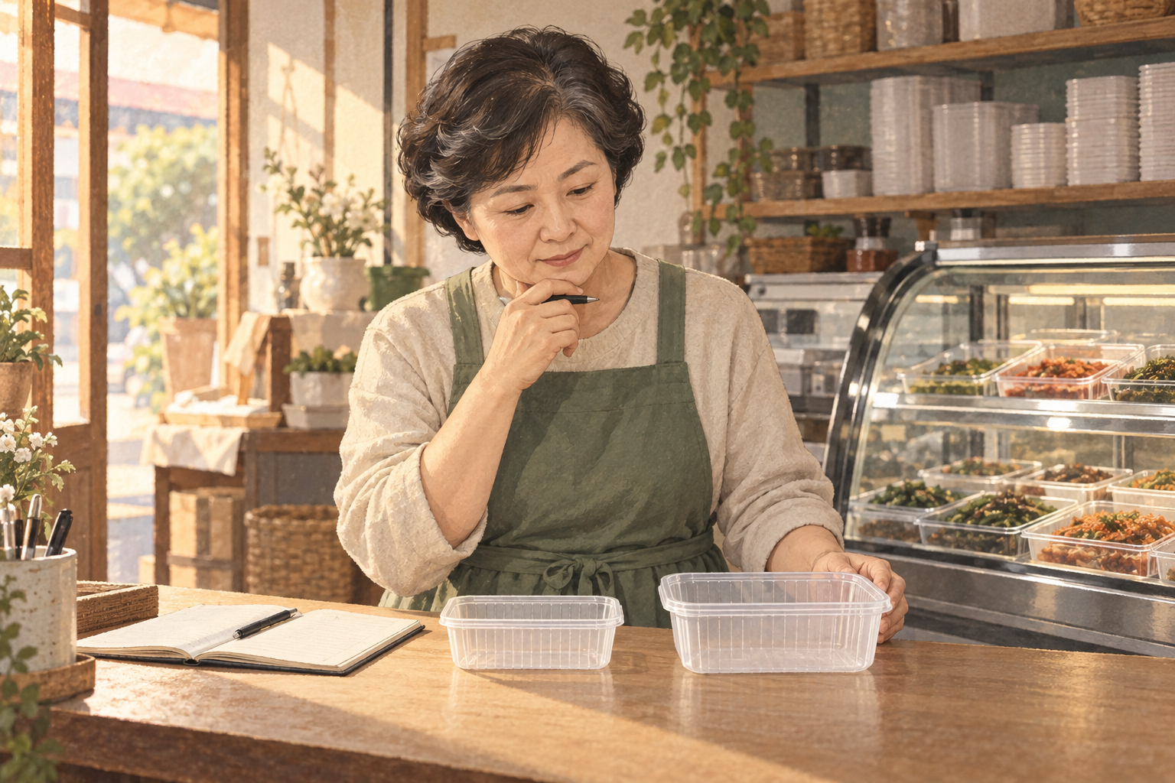
2강 시작 · 강의 시간 안에서
업종 자료와 우리 손님
전국 자료만 보고
우리 가게 수요를
단정할 수는 없어요.
우리 손님께 무엇을
더 물어볼까요?
수업용 가상 장면
© 2026 이상은 AIHOMPY.com
10 / 19
Notes:
질문 5분, 준비된 자료 읽기 10분, 정리 10분, 사실과 제안 구분 10분, 메모 5분입니다. 추가 검색은 선택 활동입니다. 오늘은 준비된 자료부터 읽습니다. 전국 1인가구 비중은 우리 가게의 작은 반찬 수요를 증명하지 않습니다. 손님에게 현재 양이 어떤지 중립적으로 물어보게 합니다. 기존 통계는 교육용 고정 자료입니다.
원고: 사장님 WOW v1.5. 기존 가상 삽화와 편집 디자인을 유지했습니다.

Slide 11

3강 시작 · 강의 시간 안에서
지금 가능한 안내만 써요
“기다림이 없습니다”라는
약속을 할 수 있나요?
“직원에게 말씀해 주시면
예상 시간을 안내해 드립니다.”
이 안내도 실제로 할 수 있을 때만 써요.
수업용 가상 장면
© 2026 이상은 AIHOMPY.com
11 / 19
Notes:
1강 자료 가져오기 5분, 운영 사실 8분, 초안 10분, 수정·확인 12분, 보관 5분입니다. 기본은 1강 후기에서 시작합니다. 2강 트렌드로 다른 글 만들기는 선택입니다. “아직 생각 중인 일과 지금 제공하는 일을 나눠 적어주세요.” 홍보·공지·질문 답변 중 하나만 만듭니다. AI 답변을 받은 것과 손님에게 보낼 준비가 된 것을 구분합니다.
원고: 사장님 WOW v1.5. 기존 가상 삽화와 편집 디자인을 유지했습니다.

Slide 12
4강 시작 · 강의 시간 안에서
다음에도 쓸 순서
01
02
03
04
언제 하나요?
누가 하나요?
무엇을 확인하나요?
모를 때는요?
카드대로 한 번 따라 해보고 고쳐요.
계산대는 손님에게 보여줄 곳, 저장 폴더는 파일을 보관할 곳이에요.
© 2026 이상은 AIHOMPY.com
12 / 19
Notes:
결과 가져오기 5분, 반복 순서 10분, 카드 만들기 8분, 따라 해보기 7분, 파일 받기·찾기 10분입니다. AI가 안 되면 ‘적은 내용으로 카드 만들기’를 사용합니다. 누가 무엇부터 할지 소리 내어 읽어보게 합니다. 실제 실행을 하지 않았다면 ‘예시로 따라봄’으로 남기고 운영 실적으로 기록하지 않습니다.
원고: 사장님 WOW v1.5. 기존 가상 삽화와 편집 디자인을 유지했습니다.

Slide 13
필요할 때 · 복사 도움말
복사가 안 될 때
1. 화면에 남은 글 칸을 길게 눌러요.
2. ‘전체 선택’과 ‘복사’를 찾아요.
3. AI의 글 쓰는 칸에 붙여넣어요.
메뉴 이름과 모양은 휴대전화마다 다를 수 있어요.
© 2026 이상은 AIHOMPY.com
13 / 19
Notes:
“복사가 안 됐다고 잘못 누르신 것은 아니에요. 이 글 칸에서 직접 복사해볼게요.” 선택 범위를 확인하고, AI에 붙은 글의 처음과 끝을 읽게 합니다. 컴퓨터는 Ctrl+C와 Ctrl+V를 안내할 수 있습니다. 계속 막히면 강사가 허락을 받고 한 번 시범을 보인 뒤 학습자가 다시 해보게 합니다. 동의 없이 기기를 가져가지 않습니다.
원고: 사장님 WOW v1.5. 기존 가상 삽화와 편집 디자인을 유지했습니다.

Slide 14
필요할 때 · 화면 찾기
실습북으로 돌아오는 방법
브라우저의 열린 탭 목록에서
‘사장님 WOW · 4시간’을 찾아요.
AI 앱이 열렸다면
앱 전환 화면에서 브라우저를 찾아요.
원래 실습북 탭은 닫지 않아요.
© 2026 이상은 AIHOMPY.com
14 / 19
Notes:
“지금 위쪽에 어떤 이름이 보이나요?”로 시작합니다. 탭 또는 앱 전환은 학습자 기기에서 확인합니다. 뒤로가기만 반복하도록 시키지 않습니다. 원래 탭이 닫혔다면 다운로드해 둔 이어하기 파일 유무를 먼저 묻습니다. 임시 기록 복구를 보장하지 않습니다.
원고: 사장님 WOW v1.5. 기존 가상 삽화와 편집 디자인을 유지했습니다.

Slide 15
필요할 때 · 답변 고치기
없는 약속이 들어갔을 때
AI가 쓴 말
“다음 방문에는 무료로 해드릴게요.”
“무료 제공은 하지 않습니다.
그 약속을 빼고 다시 써 주세요.”
새 답변도 사실과 비교한 뒤 사용해요.
© 2026 이상은 AIHOMPY.com
15 / 19
Notes:
“이 서비스를 실제로 하시나요?”를 먼저 묻습니다. 강사가 대신 확인 체크를 하지 않습니다. 무료 제공뿐 아니라 가격·기간·수량·예약 확정도 확인합니다. 답변이 길면 원하는 길이로 다시 부탁하되 중요한 조건을 빼지 않도록 합니다.
원고: 사장님 WOW v1.5. 기존 가상 삽화와 편집 디자인을 유지했습니다.

Slide 16
필요할 때 · AI 연결이 안 됨
오늘 가능한 방법으로 이어가요
1·2·3강
4강
준비된 예시를 읽거나
직접 짧게 적어요.
‘적은 내용으로
카드 만들기’를 눌러요.
AI를 직접 실행한 활동과 구분해 기록해요.
© 2026 이상은 AIHOMPY.com
16 / 19
Notes:
로그인, 인증, 이용 한도, 통신 오류를 구분합니다. 결제나 다른 사람 계정 사용을 권하지 않습니다. 예시 활동에서도 실제 사실과 대조해 고치는 경험을 지킵니다. 다음에 AI 접속이 되면 같은 입력으로 실행하고 직접 쓴 초안과 비교해보도록 안내합니다.
원고: 사장님 WOW v1.5. 기존 가상 삽화와 편집 디자인을 유지했습니다.

Slide 17
4강 저장 10분 / 마무리 지원 7분
탭을 닫기 전, 기록부터 받아요
전체 이어하기 파일
읽거나 인쇄할 결과 모음
다음에 실습북에서
다시 열 기록이에요.
오늘 쓴 내용을
읽어볼 파일이에요.
내 기기에서 받은 파일을 찾아볼까요?
© 2026 이상은 AIHOMPY.com
17 / 19
Notes:
4강에서 결과 모음부터 받아 찾아본 다음 이어하기 파일을 받습니다. 215분부터는 사후 확인 5분, 회수·해설 3분, 선택 설문 3분을 먼저 진행합니다. 이어서 저장 미완료자를 7분 지원합니다. ‘전체 기록’에서 두 파일을 받고 기기의 다운로드 목록에서 이름을 확인합니다. 전체 이어하기 JSON은 읽는 파일이 아니라 실습북에서 복원할 파일입니다. 수업 중 실제 기록을 덮는 복원 시범은 피하고 강사의 가상 기록으로 보여줍니다. 공용 기기는 필요한 기록을 개인 보관한 뒤 입력을 지우고 받은 파일도 별도 정리합니다.
원고: 사장님 WOW v1.5. 기존 가상 삽화와 편집 디자인을 유지했습니다.

Slide 18
마무리 · 도구 시범 4분
필요한 업무 도구 하나
불편한 후기
01 첫 답변
상품·서비스 소개
09 소개
업종에서 얻은 생각
06 작게 시험하기
반복 업무 안내
03 직원 안내
‘수업 뒤 도구함’에서 기록을 펼쳐 필요한 부분만 옮겨요.
© 2026 이상은 AIHOMPY.com
18 / 19
Notes:
통합 실습북의 ‘수업 뒤 도구함’을 열고, 학습자가 필요한 도구 하나를 고르게 합니다. 강사는 01 또는 03 하나만 시범을 보입니다. 신규 입력이나 가입은 요구하지 않습니다. 3강 공지를 모두 09에 넣지 않습니다. 외국어라면 08, 방문 안내라면 10처럼 업무에 맞춰 고릅니다. 수업 기록은 자동 이동하지 않습니다. 기록을 복사해 각 질문에 맞는 부분만 붙여넣습니다. 칭찬 후기에는 1강의 일반 답글 연습을 사용합니다. 도구함 저장도 별도로 필요합니다. 작업기록.txt는 읽기용이고 도구함 이어하기.json은 다시 불러오는 파일입니다.
원고: 사장님 WOW v1.5. 기존 가상 삽화와 편집 디자인을 유지했습니다.

Slide 19
마무리 · 다음 행동·퇴실 3분
다음에 할 일 하나
“불편한 후기가 오면 01번으로 답해볼게요.”
무엇을, 언제 해볼까요?
더 배우고 싶다면 도구함의 ‘TASKFLOW 다음 학습’에서
내 작업과 이어지는 연습을 볼 수 있어요.
© 2026 이상은 AIHOMPY.com
19 / 19
Notes:
학습자에게 사용할 도구 번호와 다음에 할 일을 말하거나 적게 합니다. 날짜를 못 정하면 ‘다음 후기가 오면’처럼 상황을 정해도 됩니다. TASKFLOW는 원할 때 선택하는 후속 학습이며 이 무료 과정의 사용 조건이 아닙니다. 요청문·답변·고친 이유를 보관하게 합니다. 학습 카드 다운로드는 신청이나 진도 전송이 아닙니다. 사이트의 실제 개설 일정은 별도 확인이 필요합니다.
원고: 사장님 WOW v1.5. 기존 가상 삽화와 편집 디자인을 유지했습니다.

